Slide 1
劳动和人力资源经济学
经济体制与公共政策
（第3版）
陆铭 梁文泉 夏怡然

Slide 2
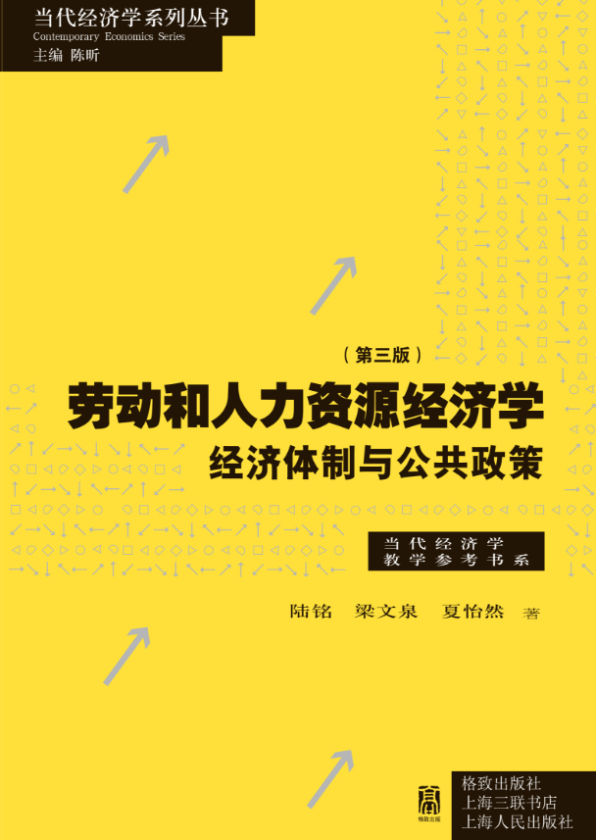

Slide 3
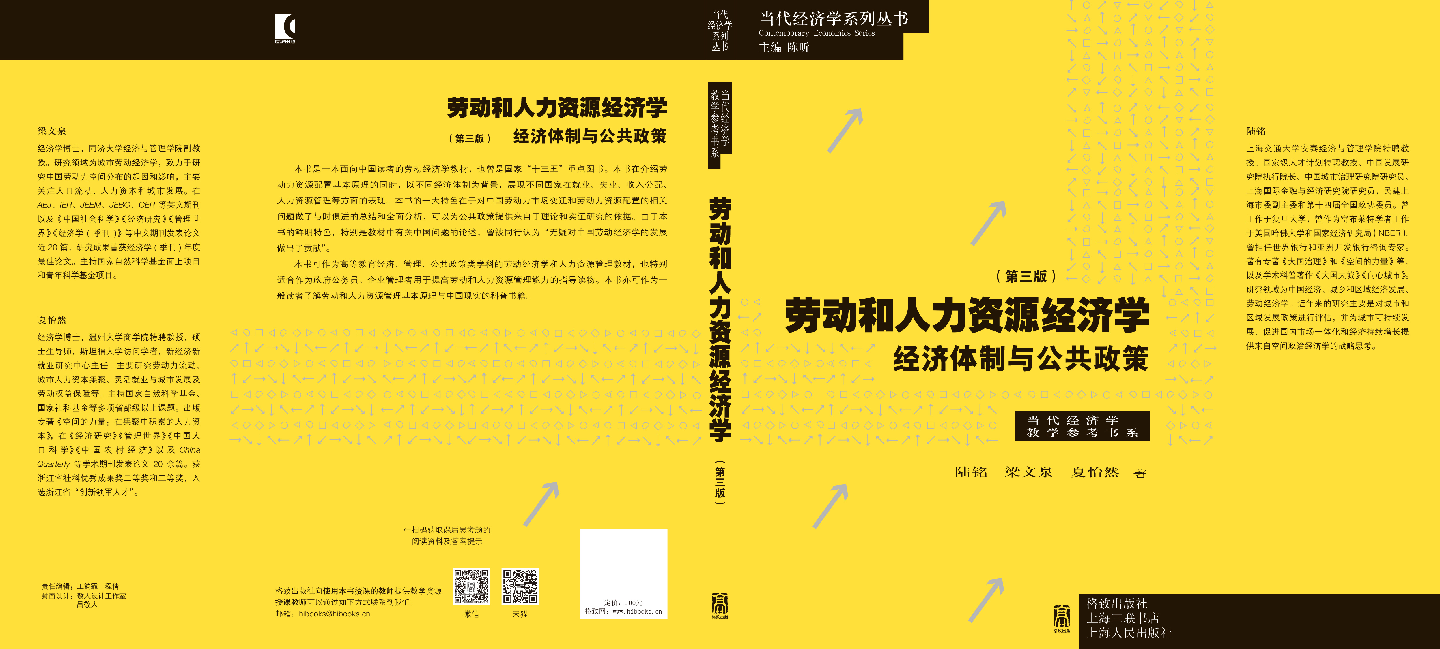

Slide 4
7.1 内部劳动力市场的劳动力资源配置
7.2 内部劳动力市场的效率
7.3 内部劳动力市场外部化
7.4 中国企业的内部劳动力市场

Slide 5
课前问题
为什么企业内部薪酬差距巨大？总经理与副总经理对企业的贡献真的像他们的薪酬差距那么大吗？类似的，体育比赛的奖金也是如此，冠军奖金远远高于亚军，为什么？难道真的是因为冠军的水平远远高于亚军吗？
为什么老职工收入高，悠然自得？为什么新职工收入低，怀才不遇？

Slide 6
7.1 内部劳动力市场的劳动力资源配置
大部分的劳动力资源是在企业（或者组织）内部的劳动力市场上进行配置的。

Slide 7
内部劳动力市场表现出与此不同的几个显著特点：
（1）雇用合同。
（2）绩效工资。
（3）效率工资(efficiency wage)。
（4）存在着工作的阶梯(job ladder)
（5）锦标(tournament)制度常被作为企业内的激励机制。
（6）一些非经济的手段对于劳动力配置所起的作用。

Slide 8
为什么会有内部劳动力市场？
（1）劳动力替换成本(labor turnover costs)。
  （1）雇用劳动力和解雇劳动力的直接成本，比如面试员工的成本和为解雇员工支付的解雇补偿
  （2）老员工之间有长期的合作共事基础，企业内部人（老员工）可能会不愿与企业新成员合作，并破坏与新成员的关系，由此所引起的成本；
  （3）劳动力替换对劳动力的生产效率造成负面影响而隐含的成本，比如说新员工不熟悉生产流程而造成的低效率。
（2）岗位培训成本。在现代经济中，随着分工的深化和各种岗位上人力资本和知识的专用性提高，很多岗位都对从业人员提出了特殊的要求。

Slide 9
（3）信息不对称性导致的监督成本。
（4）工会的作用。工会与内部劳动力市场之间的关系非常复杂，但有一点可以肯定，工会即使不是形成内部劳动力市场的决定因素，也至少是一种促进因素。西方国家的企业集体谈判合约使得内部劳动力市场的一些规则和程序正式化和成文化。反过来说，内部劳动力市场的形成意味着企业内部有一支稳定的员工队伍，这又对工会的形成有促进作用，职工特定的职业技能也增强了职工的谈判能力。同时，企业内的规则和程序都对管理层行政权利的范围有着清楚的规定，这些都有利于工会组织的形成和强化。

Slide 10
7.2 内部劳动力市场的效率
内部劳动力市场的存在恰恰说明，内部劳动力市场及相应的工资结构能够有效率地配置劳动力资源。对此，经济学家们提供的解释如下：
（1）企业通过内部劳动力市场的运作降低了劳动力替换成本，获取了有关劳动力质量的信息。
（2）企业常常是通过放弃静态效率来追求动态效率的。

Slide 11
对于员工的工资方案
如果要归纳一下的话，我们可以将员工的工资形式大致划分为三个类别：
（1）按时间计酬的计时工资(time rate)；
（2）按产出计酬的计件工资(piece rate)；
（3）不变工资(salary，或flat rate)。

Slide 12
锦标制度和相对绩效评估
在锦标制度之下，工资的差距和工资的结构是非常重要的两个问题。员工的努力程度取决于与晋升相联系的工资上升幅度，晋升前后的工资差距越大，则职工为了追求晋升所付出的努力水平就越高。当然，工资差距总是有限的，它不可能超过企业通过工资差距而获得的职工生产力的提高幅度。此外，一味地扩大工资差距而忽视了职工的平均工资水平也不行，因为太低的平均工资水平根本不足以让职工参与到竞争中来。通俗地来说，一旦失败就所得甚少，还不如不要做。所以，企业应该注意，工资差距要足够大以产生激励效果，但同时也必须实行足够高的平均工资，吸引职工参与到工作的竞赛中来。

Slide 13
与工资结构相联系的另一个重要的问题是倾斜的工资结构是否具有某种合理性。锦标理论认为，在企业里通常是职位越高，工资在晋升中获得的涨幅越大

Slide 14
内部劳动力市场外部化
劳务派遣
劳务派遣（dispatched labor）是一种非典型的雇用关系。劳务派遣机构接受企业的委托，代表企业雇用和管理劳务。劳务派遣机构、劳动者、企业形成一种三角关系。“雇主”是“劳务派遣机构”，它向其他机构提供的劳工称为“派遣劳工”，劳务派遣机构与派遣劳工签订劳动合同或劳动协议，他们之间达成雇用关系。劳务派遣机构又根据企业的需要，派遣劳工为用工需求企业提供劳务，劳务派遣机构和用工单位之间达成劳务派遣协议，但派遣劳工与用工企业之间并无劳动契约，但企业对派遣劳工在工作上有指挥监督之权。企业根据派遣劳工提供的劳务支付给劳务派遣机构劳务费，再由劳务派遣机构给派遣劳工发放工资。
劳务派遣与传统的劳动关系相比之下，我们可以发现，二者间最大的差别在于“劳务给付的对象不同”。

Slide 15
基于互联网平台的灵活就业
基于互联网和数字技术的新型就业的典型特征是，移动软件或互联网平台作为中间的媒介将服务提供者和消费者的需求进行快速匹配，具体而言，消费者在线上平台发布工作任务，平台根据相应的条件通过算法筛选出具体的任务承包人，再由劳动者（也就是承包人）接受任务并完成任务，然后获得相应报酬。现代信息数字技术的发展大大地提升了任务供需的匹配效率。平台就业呈现出高度的灵活性、自主性和报酬获得的任务导向性。平台经济的灵活就业在雇用关系上呈现出与传统劳动力市场的雇用关系乃至前文提到的劳务派遣都不同的特点。劳动者凭借互联网平台获得工作机会，不再长期固定单一地受雇于某一组织或公司，只是单纯地在特定时间内提供特定的服务。平台就业的劳动者很多是个体劳动者，也有些是隶属于劳务派遣公司，与平台之间往往不存在劳动雇佣关系。

Slide 16
7.4 中国企业的内部劳动力市场
在传统的计划经济体制下，企业的边界是由行政力量决定的，所有经济资源在企业外都是由行政手段(而不是市场机制)配置的。在劳动力市场方面，与企业内部劳动力市场相对称的不是外部劳动力市场，而是一个附属于政府部门的劳动力资源配置体系––––劳动部和地方的劳动局。劳动力资源在企业间（甚至地区间）的配置完全是由行政手段来完成的，不存在由劳动力价格(工资)调节供求的机制，于是劳动力资源初始配置的效率非常低下。

Slide 17
改革以后，中国的就业体制已经发生了一些市场化的转变，主要表现在增量的劳动力逐步开始借助于市场机制进行配置。从1977年开始，国家就开始对商业流通域有限度地实行开放政策，允许设立个体工商户和私营企业从事商业流通活动，意在引入市场机制，以便放松对国有企业的计划管制，诱导国有企业逐步面向市场 。存量劳动力中也有一部分开始流动起来。这一时期，内部劳动力市场的运作对于企业继续发挥了重要的作用。由于中国的劳动力市场和经理市场都是改革以后才逐步发育起来的，仍然非常不完善，企业仍然常常更多依赖于企业的内部提拔（而不是外部聘用）来选拔人才。这时，内部劳动力市场在积累有关劳动力素质的信息方面发挥了非常重要的作用。

Slide 18
转型时期的企业治理结构与激励机制
平均来看，国有企业的效率低于非国有企业。
一种信息经济学和企业治理结构角度的理解是，国有企业的低效率本质上来源于企业治理结构的不合理。从根本上来说，国有企业的治理结构是一种上至中央，下至企业管理者的多层级的委托代理制度，这种多层级的委托代理制势必造成信息传递的重大问题。公有化程度的提高和公有经济规模的扩大导致委托-代理层次的增加，从而拉大初始委托人与最终代理人之间的距离，使得监督变得更加缺乏效率。从委托-代理理论的视角来看国有企业改革，一种有效的改革方案是让代理人（管理者）获得剩余索取权，即通过让其分享企业经营的剩余来激励管理者努力工作。实际上另一种隐含着的方案就是对处于竞争性领域的企业进行非国有化的产权改革，从而形成对于企业发展最终负责的所有者主体，同时缩短企业的委托-代理链条。

Slide 19
思考题
思考题
（1）有人认为，只有劳动力的工资与边际劳动生产力相等才有效率？你对此如何评论？
（2）由于存在劳动力替换成本，所以企业倾向于提供高工资以保证员工稳定性。但现实中，我们往往看到企业没有很强的意愿给老员工涨工资，反而喜欢以高薪引进新职工。请问是为什么呢？
（3）中国对地方政府实行了分权管理，对地方官员的评价和晋升与地方的GDP增长率挂钩，这就类似于给企业的经理实施一个与绩效挂钩的激励机制。这种体制安排有何优点和缺点？

Slide 20
在中国渐进式企业改革过程中，国有企业的激励机制也发生了许多的变化。首先，企业管理者的权力得到了加强，而企业的主管部门的权力则相对地削弱了。第二，企业通过利润留成制度得到了更多的激励基金，用于实施对于职工的激励方案，职工得到了更好的激励。第三，企业在不断地尝试调整和优化对管理者的激励机制（从承包制到年薪制，再到股票和股票期权制度），以期将管理者的收入更好地与企业的绩效联系起来。

